Slide 1
Optical Fibre networks 4/4 Building (WDM) networks Financing a network – Commercial offers
16 Dec 2024
Paul JOLIVET

Slide 2
Optical Fibre Networks : Course general objective
Get a panorama of Optical Fibre and networks
Optical Fibre characteristics and advantages
Technologies around Optical Fibre
Other components of optical fibre networks
Understand How to design high rates optical fibre networks
Existing architecture of Optical Fibre networks (FTTH, FTTA, FTTO…)
Designing a network
Deployment constraints
Understand High rate networks trends to future
Notes:
Pour reference : https://www.researchgate.net/publication/305181019_Technologie_WDM_en_telecoms_optiques_avancees/link/57842b1208ae37d3af6c1685/download

Slide 3
Optical Fibre Networks : Course 4/4 programme
1. Tools for the design
The requirement, the constraints
Applicable solutions
2. Fibre installation, real life
Use cases : typically securing signal
Principle and Technical solutions
3. Commercial offers for Optical fibre
xxx
4. Financing a network
Optical fibre services (dark fiber, lambda)
FTTH share of revenue
Collaborative networks

Slide 4
WDM networks Topology / Architecture

Slide 5
WDM networks principles
One network, multiple accesses
Internet (fixed lines)
Internet (mobile network)
Voice
Equipment management
Servers interconnection
(e.g. Data reliability storage/access)
etc.
Multiple layers (Core network, Agregation, Backhaul and DC)
There are interconnection gateways between network layers
Each service targets a spefic network layer
5

Slide 6
Network layers over optical fibre
Urban area
FTTA, optical fibre and anchoring sites into 3 layers
CO
MO
CO
MO
SO
FTTA : Collecting sites
Network elements connection on loops and intercity links, typically :
Mobile network (radio sites, Merging points)
NRA/O, FTTO
Other connections, hosting capability
MO
MO
Urban area
CO
CO
MO
FTTA : Transportation layer
Network routing between anchors
Interloops links and loops
Intercity (inc. amplification)
Dark fiber access
SO
MO
MO
MO
CO
FTTA : Backbone / Core
Trafic routing within the network
CO
SO
MO

Slide 7
7

Slide 8
WDM Basics
WDM = wavelength division multiplexing
Multiplex several wavelength on a single (set of) fibre over long distances
Each service is « encapsulated » by a transponder over a wavelength before being multiplexed through a filter and sent over a fiber.
Notes:
Diversifier les arrivées clients sur les trans

Slide 9
Optical fibre : a limited spectrum
Overall spectrum (bande C) : 4,8 THz
Bandwidth : between 50 GHz and 200 GHz
Number of available wavelength for each fibre : between 96 and 24
Bandwidth
Spectrum bandwidth depends on multiples parameters including :
Distance (Span)
Power
Modulation
Baud rate
λ₁
λ₂
λ₃
λ₄
λ₅
λ₆
λ₇
λ_{n-3}
λ_{n-2}
λ_{n-1}
λ_{n}
Band C (4,8 THz)
Frequency (GHz)
Notes:
Diversifier les arrivées clients sur les trans

Slide 10
Basic architecture of a WDM network
A set of meshed ROADM Reconfigurable Optical Add Drop Multiplexer
Mesh network allows diversity and securing network
Between ROADMs, regeneration (ILA) sites allow signal maintenance by amplificating it
Customers are connected to ROADMs via transponders
Notes:
Diversifier les arrivées clients sur les trans

Slide 11
ROADM
Exemple de châssis ROADM : OME 6500S Ciena
ROADM = reconfigurable optical add drop multiplexer, include :
Direction cards (ampli + WSS)
Extraction cards (CMD or MUX)
Transponders (customer access point)
Add Drop
Path through
Notes:
Diversifier les arrivées clients sur les trans

Slide 12
ROADM, general behaviour
Interconnecting (logically) networks ?
Full mesh (dedicated fiber and equipments)
ROADM installation
Same equipment for multiple direction/routes
A wavelength can get through a node/site without being intercepted or regenerated by a dedicated transponder on a single optical system (Not even interoperability issue between suppliers’ equipments)
More flexibility
Less equipment : saving costs
Notes:
Diversifier les arrivées clients sur les trans

Slide 13
ROADM, characteristics
In addtion to reconfigurability, filters bring some additional features providing more flexibility to ROADM (optimisation)
C : Colorless
D : Directionless
C : Contentionless
F : FlexGrid
Notes:
Diversifier les arrivées clients sur les trans

Slide 14
ROADM
WSS, the heart of photonic ROADM
Towards WSS other direction
WSS is a filter that allows to direct wavelength towards various directions
It received the colored signal on the line and forwards it to another WSS or MUX
It is made of a diffraction network and a routing element
The routing element allow to chose the output fibre (reconfiguration) as well as bandwidth for the wavelength (flexgrid)
Routing element
Output Fibre 1
Output fibre 2
Diffraction
network
Input fibre
Towards Line Amplifier
Mirror focus
Focus
(lens)
WSS example WSS (by Ciena)
Towards Mux and transponder
Spherical mirror
Notes:
Diversifier les arrivées clients sur les trans

Slide 15
ROADM CMD, client filter
CMD (or MUX) : Channel Mux/Demux is a filter didecated to « clients » (WSS like)
Towards WSS
Used for wavelength extraction
It receives from WSS a multiplexed signal and forwards on each port a colored signal towards transponders
CMD Example de CMD : CCMD8x16 pour OME 6500S Ciena
Towards transponders
Notes:
Diversifier les arrivées clients sur les trans

Slide 16
ROADM, transponders
Transponders are interface between services world and optical
Chaque service L2/L3 est encapsullé dans de l’OTN (TDM) via des OTU/ODU de différentes tailles via le CMD
L’OTN est un protocole de transport transparant
Longueur d’onde
Notes:
Diversifier les arrivées clients sur les trans

Slide 17
Le ROADM
Les transpondeurs, évolution au fil des générations
Carte Génération 3
WL3N MOTR Ciena
La bande spectrale d’une fibre est limitée
Chaque longueur d’onde doit être optimisée pour transporter le plus grand nombre de services
Carte Génération 4
WLAI MOTR Ciena
Capa par fibre
+ 10 %
+ 30 %
+ 300 %
+ 160 %
Carte Génération 5
Sled WL5e Ciena
Largeur du λ
Nb λ par fibre
Carte Génération 6
Sled WL6e Ciena
Débit par λ
Améliorer les transpondeurs pour augmenter la capacité
La capacité par fibre est limitée (Shannon)
Notes:
Diversifier les arrivées clients sur les trans

Slide 18

Le ROADM
Les transpondeurs, évolution au fil des générations
Carte Génération 3
WL3N MOTR Ciena
L’espace disponible dans les est limité et doit être Rationalisé
La consommation énergétique ainsi que la production en CO2 doivent être limitées
1 U
Carte Génération 4
WLAI MOTR Ciena
Baie 47 U
Carte Génération 5
Sled WL5e Ciena
Consommation au 100G
[Watt/100G]
- 90 %
- 85 %
- 1350 %
- 315 %
Carte Génération 6
Sled WL6e Ciena
+ 200 %
Nombre de 100G par U
+ 800 %
+ 6400 %
+ 400 %
Améliorer les transpondeurs pour améliorer la consommation et l’occupation
Notes:
Diversifier les arrivées clients sur les trans

Slide 19
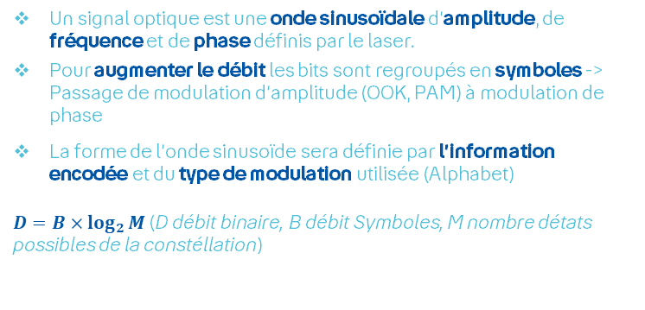




Le ROADM
Signal optique et format de modulation
Un signal optique est une onde sinusoïdale d’amplitude, de fréquence et de phase définis par le laser.
Pour augmenter le débit les bits sont regroupés en symboles -> Passage de modulation d’amplitude (OOK, PAM) à modulation de phase
La forme de l’onde sinusoïde sera définie par l’information encodée et du type de modulation utilisée (Alphabet)
$D=B×\log_{2}{M}$ (D débit binaire, B débit Symboles, M nombre détats possibles de la constéllation)
Séq. Symboles 16-QAM
QPSK
16-QAM
0000-
0101
-1010
$$D=400 GBit/s$$
Séq. de bits
$$T_{s}={10}^{−11}s$$
$$B=100 GBaud$$
00-00-
01-01-
10-10
Séq. Symboles QPSK
$$D=200 GBit/s$$
Le débit augmente avec la taille de la constellation utilisée
Notes:
Diversifier les arrivées clients sur les trans

Slide 20
Le ROADM
Le FlexGrid : optimisation de la bande spectrale
Solution FixGrid : Canaux 100 GHz
Optimise la bande passante théorique (x2)
Gaspille du spectre pour l’utilisation de λ < 800 G
Solution FixGrid : Canaux 50 GHz
Solution FlexGrid : Canaux « libres »
Détermine la largeur du canal en fonction de la largeur de la lambda (pas de 6,25 GHz)
Limite les longueurs d’onde à 50 GHz, interdisant l’utilisant de carte fonctionnant avec des λ_{400G} (WLAI à 75 GHz) ou λ_{800G} (WL5e à 100 GHz)
Optimisation !
Notes:
Diversifier les arrivées clients sur les trans

Slide 21
Le ROADM
Le canal photonique, une route figée
Tous les ports d’une paire de cartes sont figés sur le même chemin que le canal photonique
Pour créer de la diversité
Déployer d’autres paires de cartes
Faire du Back-to-Back (régénération optique)
Déployer un réseau OTN ….
Site A
Site B
Le WDM « pur » n’est pas aussi flexible que l’IP
Site C
Notes:
Diversifier les arrivées clients sur les trans

Slide 22
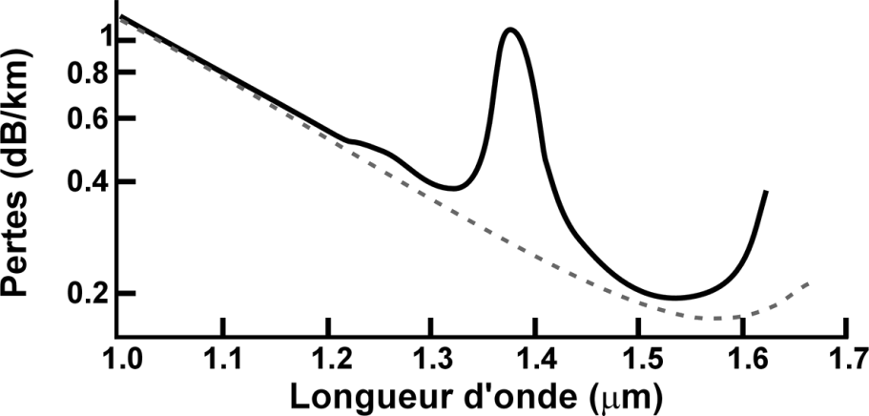
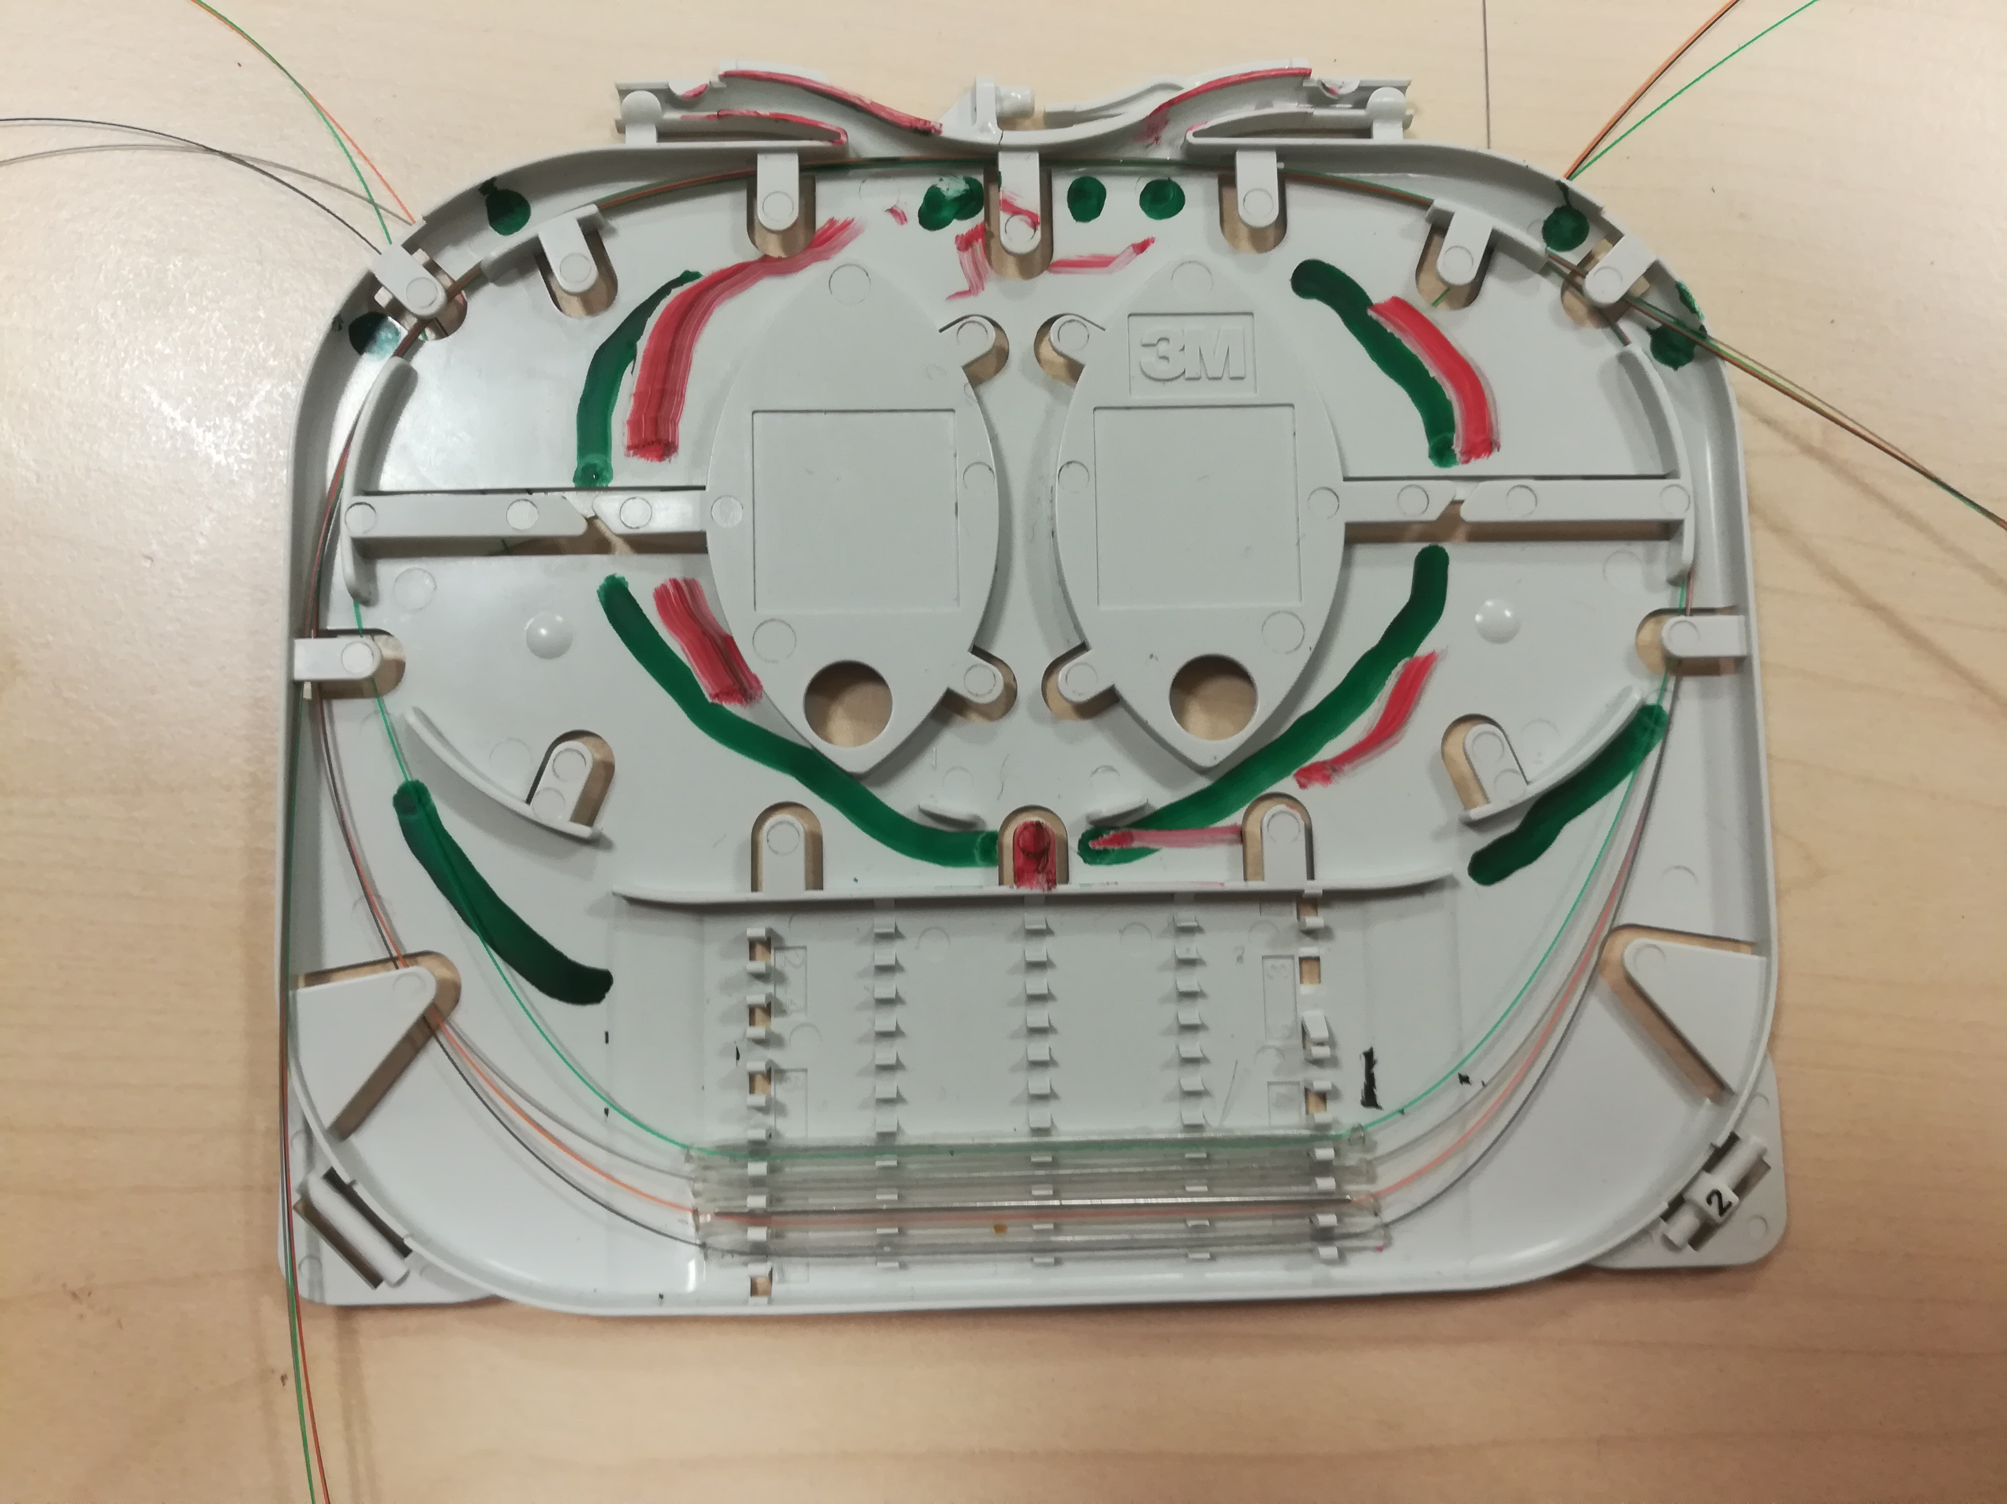
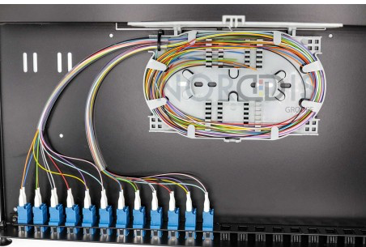
Sites ILA et amplification
La fibre, un médium qui dégrade le signal avec la distance
Minimum de pertes en Bande C
Des pertes naturelles sont engendrées par la fibre : 0,2 dB/km à 1,5 μm (utilisation de la bande C)
Sur 10 km, le signal sera affaibli de 4,5 dB
Seuil moyen de réamplification
Chaque épissure (soudure de fibre) engendre une perte moyenne de 0,1 dB. Il existe des épissures tous les 2 km en moyenne sur de la fibre
0,25 dB/épissure + 5x1 (dB Connecteurs)
0,2 dB/épissure + 2x1 (dB Connecteurs)
0,1 dB/épissure + 2x1 (dB/Connecteurs)
Chaque connecteur implique une perte moyenne de 1 dB.
Un amplificateur optique est indispensable tous les 57-87 km pour compenser les pertes
Notes:
Diversifier les arrivées clients sur les trans

Slide 23
Sites ILA et amplification
Les sites ILA : des amplificateurs EDFA* pour compenser les pertes
Exemple de châssis ILA : OME 6500S Ciena
L’OSNR quantifie la qualité du signal optique
La « grosseur » des longueurs d’onde dépend directement de l’OSNR
EDFA : Erbium Doped Fiber Amplifier
OSNR : Optical Signal to Noise Ratio
Notes:
Diversifier les arrivées clients sur les trans

Slide 24
Le WDM : des performances extrinsèques
Carte Génération 5 Double Sled WL5e Ciena
Un réseau express pour optimiser les performances
En théorie : λ_{max} = 800 G
Pour une même paire de carte, la capacité maximale diminue avec la distance
En réalité : λ_{max} ≤ 800 G ($= f(D,{Nb}_{ROADM})$)
OSNR
Le nombre de ROADM traversés impacte l’OSNR et donc la capacité
Notes:
Diversifier les arrivées clients sur les trans

Slide 25
Récapitulatif
Fibres =Transporte le signal
WSS = Guide le signal
Ampli = Compense les pertes
Mux = Extrait le signal
Transpondeur = Convertit le signal
C
D
C
-F
Notes:
Diversifier les arrivées clients sur les trans

Slide 26
Les avantages & les limitations d’un reseau WDM
LES AVANTAGES
Transporter une grande quantité de traffic sur une paire de fibre
Ne pas régénérer la capacité sur chaque point intermédiaire €€€ : Autoroutes photoniques
Transporter un traffic sur de grandes distances (Paris – Marseille avec une carte à Paris, une carte à Marseille)
LES LIMITATIONS
Une paire de fibre ne pourra pas porter tellement plus de capacité Amélioration des transpondeurs
La flexibilté est par lambda, nous n’avons pas la flexibilté d’un réseau IP : Réseau OTN
Décroissance de la capacité avec la distance pour une même carte transpondeur : Construction de routes express
26
Notes:
Diversifier les arrivées clients sur les trans

Slide 27
Les réseaux de Cœur

Slide 28


Les objectifs du réseau Coeur WDM chez Bouygues
Le WDM supporte les réseaux L2/L3 Bouygues-télécom
Spécifités
> 90 %
Intelligence portée par les couches supérieures
Coûts optimisés au 100 G
Besoin de livrer de grosses quantité de 100 G
Réseau IP/MPLS Grand Public : SIRIUS
IP/MPLS Entreprise : ARCTURUS
Omega (Agrégation), Orion (DCN), etc.
Le WDM permet d’établir de la capacité pour des clients tiers : Offres Sur Mesures (OSM)
Réseau intelligent
Intelligence portée par le WDM
Coûts optimisés au 100 G
2 Réseaux de cœur spécifiques:
28
Notes:
Diversifier les arrivées clients sur les trans

Slide 29
Notes:
Diversifier les arrivées clients sur les trans

Slide 30
Notes:
Diversifier les arrivées clients sur les trans

Slide 31
Notes:
Diversifier les arrivées clients sur les trans

Slide 32
Notes:
Diversifier les arrivées clients sur les trans

Slide 33
Les réseaux de Cœurs Les chantiers en cours

Slide 34
WDM : Ce qui anime le Coeur
S’assurer du bon état des réseaux
Assurer un Spectre ordonné
Adapter les réseaux aux besoins des clients
Besoins WSF : Construction et Restauration Optique
Besoins GP : Suivre les évolutions des réseaux backbones IP
Optimiser et simplifier la manière dont nous faisons du WDM
Architecture des réseaux WDM
Transporter la donnée avec les ZR+
Donner de la visibilité de nos réseaux WDM
Notes:
Diversifier les arrivées clients sur les trans

Slide 35
WDM : Pourquoi le spectre est important ?
Le spectre d’une fibre se remplie spatialement via la superposition des longueurs d’ondes (multiplexage spatial)
L’espace occupé par une longueur d’onde ne peut être réutilisé par une même longueur d’onde sur le même trajet (tout ou en partie)
La gestion du spectre est primordiale dans le dimensionnement d’un réseau utilisant des ROADM (fonction Paththrough)
Occupation du réseau 50 %
Taux de disponnibilité pour faire ROADM 1 vers ROADM 3 en direct : 0%
Spectre Fragmenté
Occupation du réseau : 50 %
Taux de disponnibilité pour faire ROADM 1 vers ROADM 3 en direct : 50%
Spectre ordonné
L’utilisation du Spectre doit être réfléchie et optimisée pour éviter le déploiement de nouvelles fibres
Notes:
Diversifier les arrivées clients sur les trans

Slide 36
Notes:
Diversifier les arrivées clients sur les trans

Slide 37
Notes:
Diversifier les arrivées clients sur les trans

Slide 38
Notes:
Diversifier les arrivées clients sur les trans

Slide 39
Notes:
Diversifier les arrivées clients sur les trans

Slide 40
Notes:
Diversifier les arrivées clients sur les trans

Slide 41
Notes:
Diversifier les arrivées clients sur les trans

Slide 42
Notes:
Diversifier les arrivées clients sur les trans

Slide 43
WDM : Comment transporter les données : ZR⁺ ?
ZR⁺ : Standard de transmission optique cohérente définit par l’OIF pour des services de 100G à 400G (pour l’instant)
Remplacer les transpondeurs WDM par des optiques cohérentes (colorées) directement connectées au Filtre (MUX) du système WDM → Introduction du WDM à l’intérieur des routeurs IP
Le Système WDM offre une partie de spectre en bande C dont la largeur est déterminée par l’optique. → Compliance Native (structurelle) du WDM avec les Futurs Standard 800G ZR+ etc.
43

Slide 44



WDM : Les avantages du ZR⁺
Consommation énergétique :
Stockage/m²/CO₂ consommé
Actuel Gen
Futur Gen (2025)
400G ETH gris en transmission classique
400G ZR+
Matériel WDM nécessaire pour MES d’un 400G
ZR+
Process théorique du déploiement d’un nouveau service
Consommation du WDM [W] pour un 400G*
Avantages :
- Diminution du cout énergétique
- Diminution des m²
- Diminution du matériel à commander/acheminer
- Simplification du process de déploiement
Cas avec transpondeur
Cas avec ZR+
*Le calcul de la consommation ne tient pas compte des cartes IP et des règles éventuelles d’utilisation de ports
44

Slide 45
WDM : Le fonctionnement du WDM
La configuration des services/du réseau se fait manuellement sur les équipements
Les données configurées sont écrites manuellements dans les bases à partir des informations de configurations
Les supervieurs remontent automatiquement les données des équipements mais ne communiquent pas avec les bases
Chaque equipementier a son propre superviseur.
Draft
Objectifs
Interconnecter les bases de données (opérationnelles et Ingénierie) et le WDM avec le monde exterieur
Rendre le réseau WDM compatible aux worklows
Créer des applicatifs

Slide 47
Notes:
Diversifier les arrivées clients sur les trans

Slide 48
Notes:
Diversifier les arrivées clients sur les trans

Slide 49
Le réseau d’agrégation

Slide 55
Réseau d’agrégation Evolution du réseau WDM

Slide 64
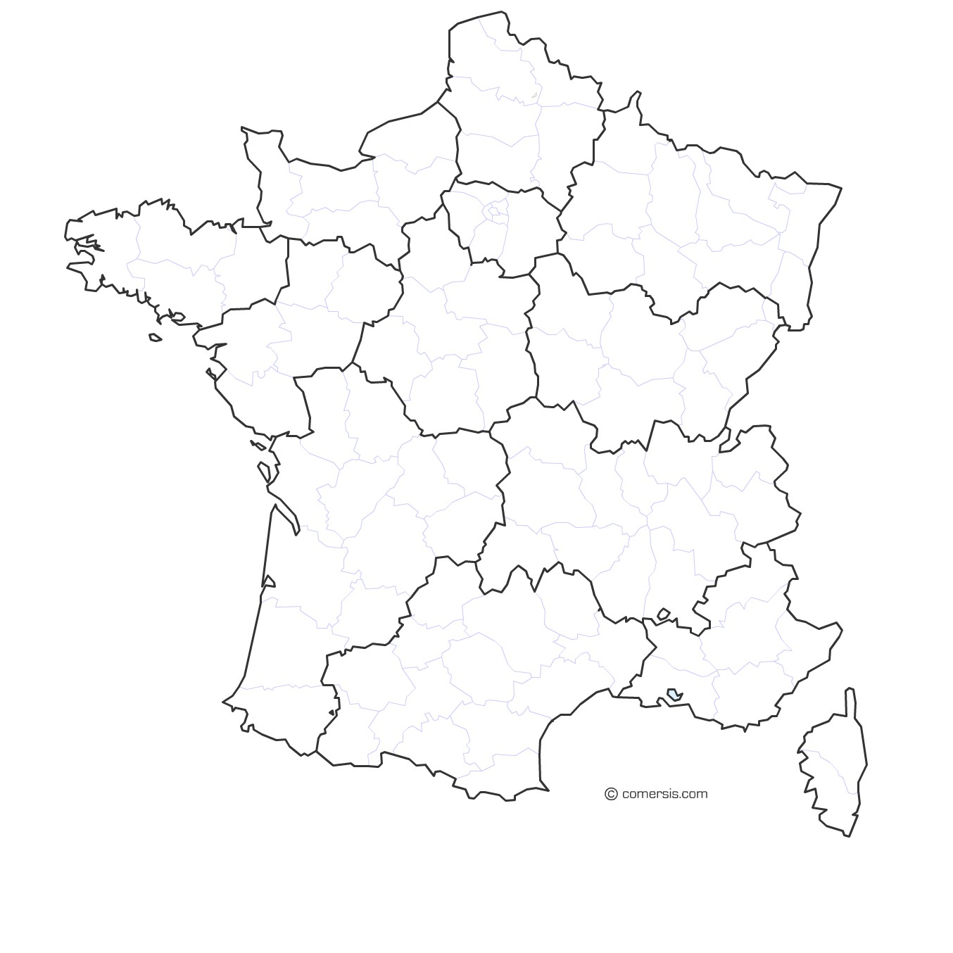
Répartition des CO Patrimoine en cible
Sites MSC à date
Béthune
LILLE Roubaix Tourcoing
Nouveaux CO
Valenciennes
Le Havre
Douai Lens
Rouen
Reims
Metz
Brest
PARIS
Nancy
Strasbourg
ZTD
32 Villes
48 CO en cible
+ 1 HZTD
Rennes
Le Mans
Angers
Orléans
Mulhouse
Nantes
Tours
Dijon
Clermont-Ferrand
LYON
Saint-Etienne
Bordeaux
Grenoble
Montpellier
Avignon
NICE
Bayonne
MARSEILLE Aix
Toulouse
Toulon
Pour tenir un RTT d’1ms sur le Transport, la totalité des agglomérations du TOP32 devront disposer d’au moins un CO.

Slide 67
WDM Agreg Configurations Equipements

Slide 72
Le réseau de Collecte en WDM Actif

Slide 75
Tools for optical fibre networks

Slide 76

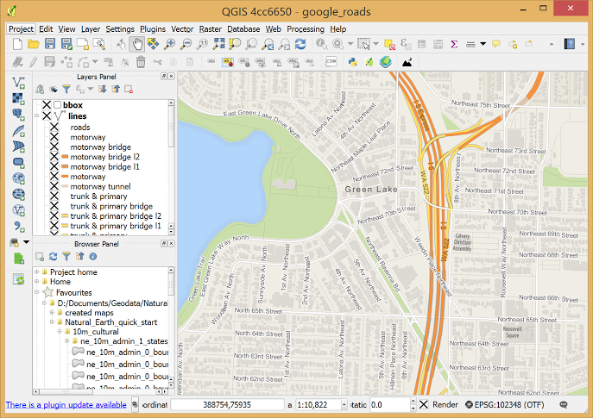

Geographical Information System
GIS systems to design network
Solution to work on maps
Projection of:
the equipments
the infrastructures
existing cables
Challenges
The software upgrades and licences
The data reliability
The geographical projections
The transposition between tools
ArcGIS, QGIS…
Commercial use of Google Earth standards (kmz, kml…)

Slide 77
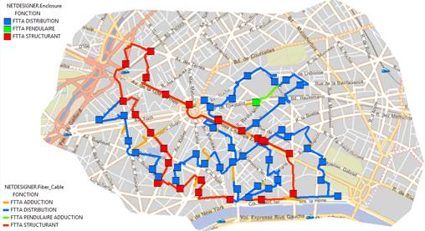
Database reference
The need
Operation and maintenance of the network
Identify each cable, infrastructure and fibre, and characteristics
Identify the use of each part
Database storage for commercial use
Operator’s estate management
Solutions
NetDesigner, adapted to the operator’s need
FIDS for Bouygues Telecom
Networks for SFR…

Slide 78
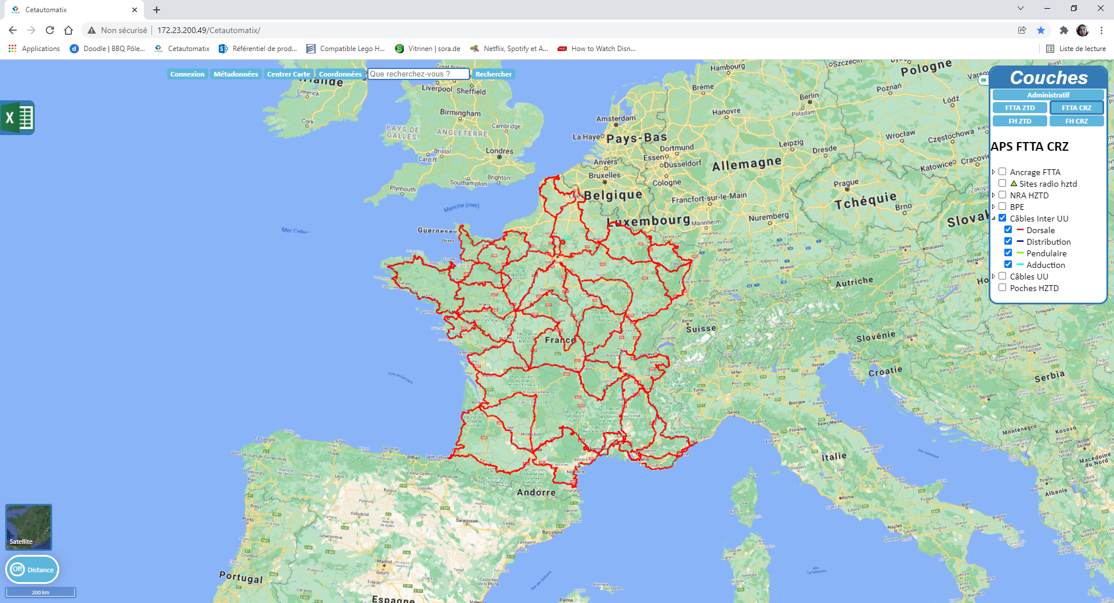
Additional tools (optimisation, viewers…)
The need
Access and display of database information
Compare networks
Identify issues (spofs)
Identify holes in the network
Solutions
GIS software can provide solution for expert people
Internal solution are developed to address commercial needs

Slide 79
Tools for optical fibre networks

Slide 80
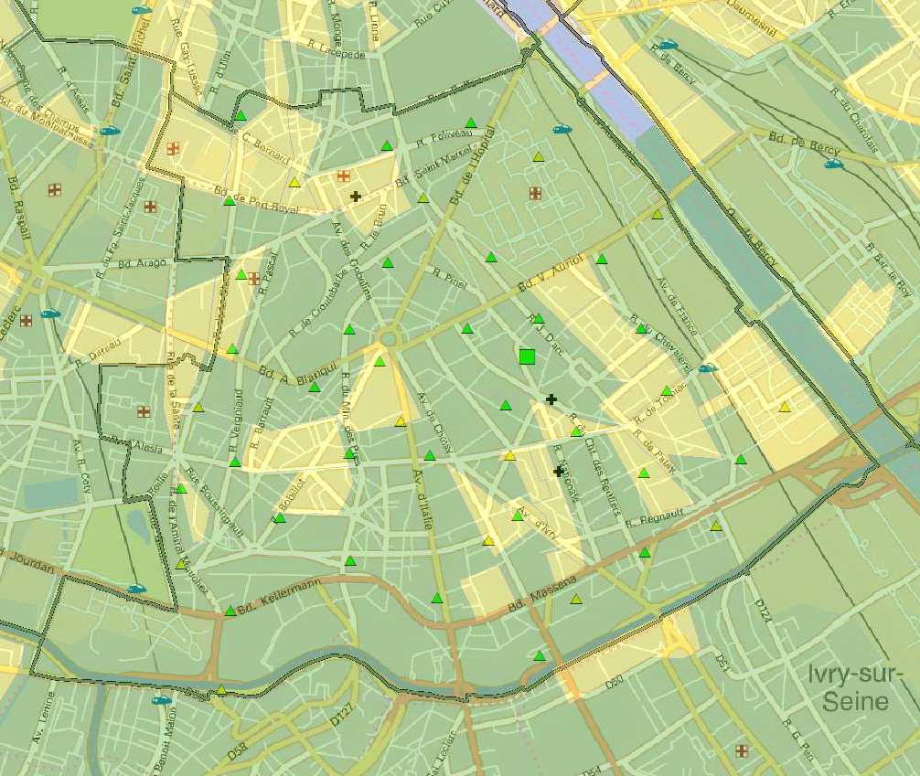
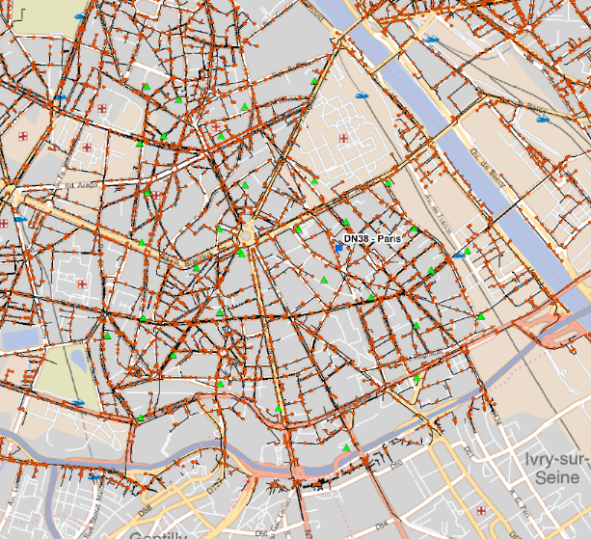
Ingeneering design : playground
Points to be considered for network
Anchoring sites
Equipments to be connected
Radio sites
FTTH anchoring points
Potential FTTO customers…
The existing infrastructure
Ducts (from third party, owned infrastructure)
Existing cables

Slide 81
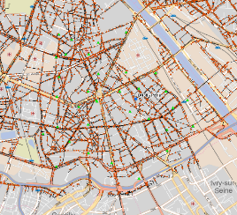
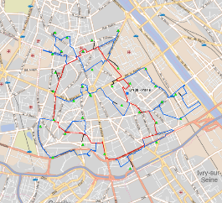
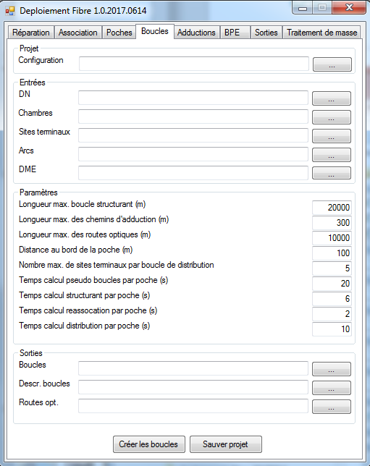
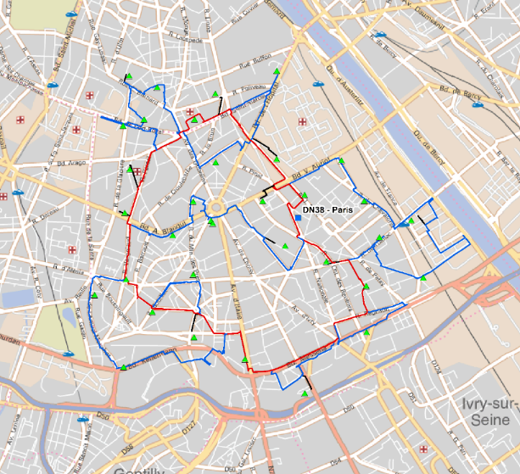
Ingeneering design : production
Production of network design
based on engineering rules adjusted all along the production if required

Slide 82
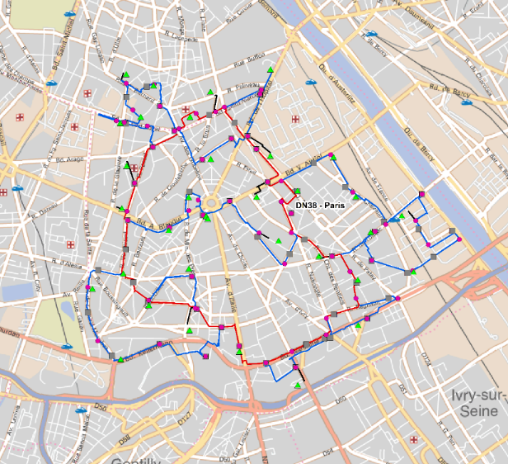
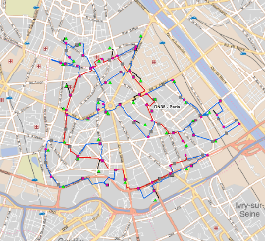
Ingeneering design : optimisation
Design tool

Slide 83
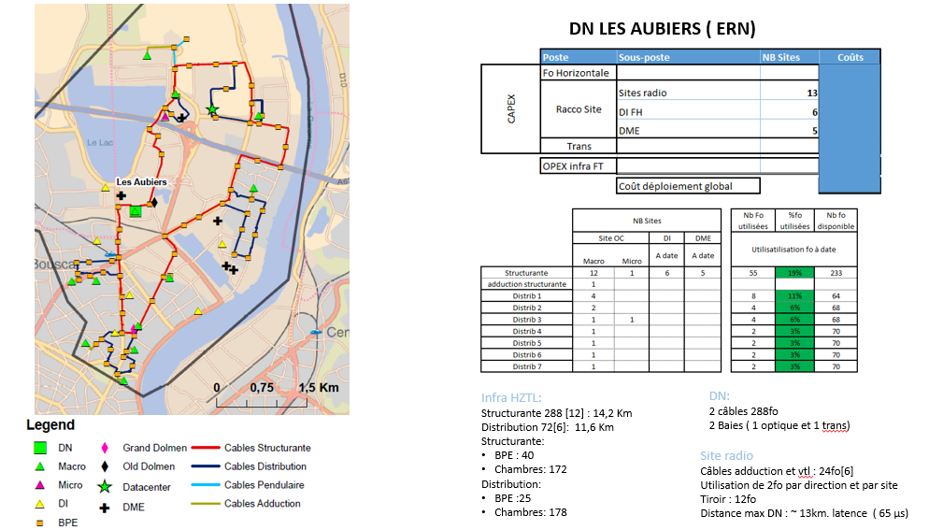
Ingeneering design : optimisation
From design
To Deployment
Including costs

Slide 84
Fibre installation real life…

Slide 85
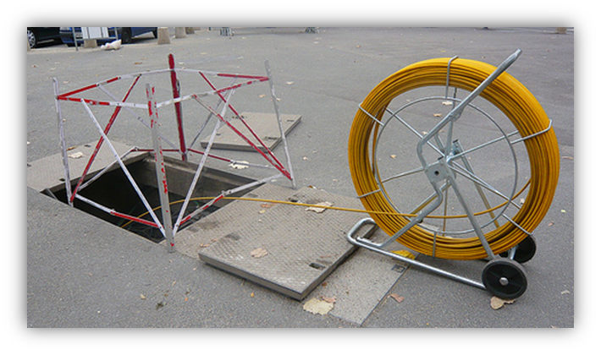
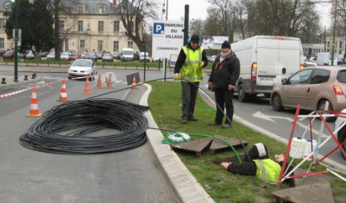
Additional tools (optimisation, viewers…)
--
--
--

Slide 86
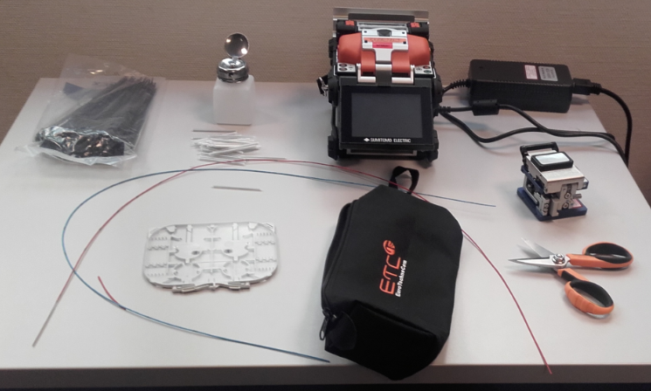
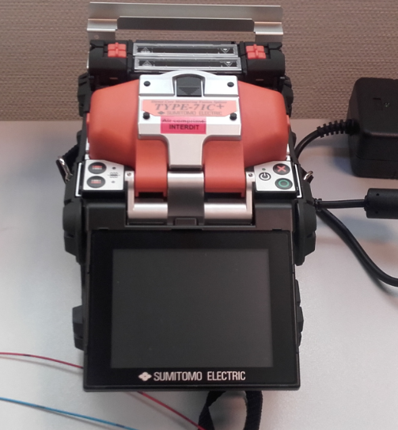
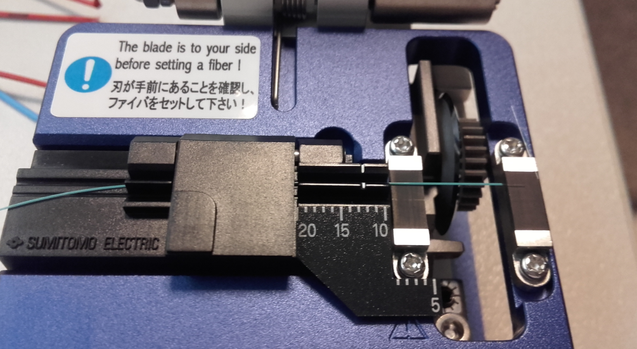
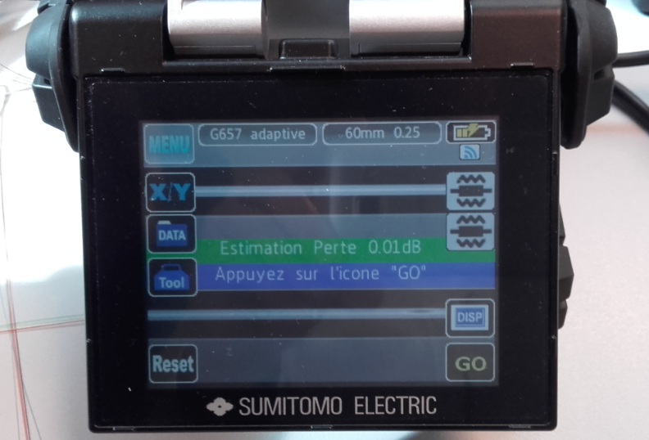
Additional tools (optimisation, viewers…)
--
--

Slide 87
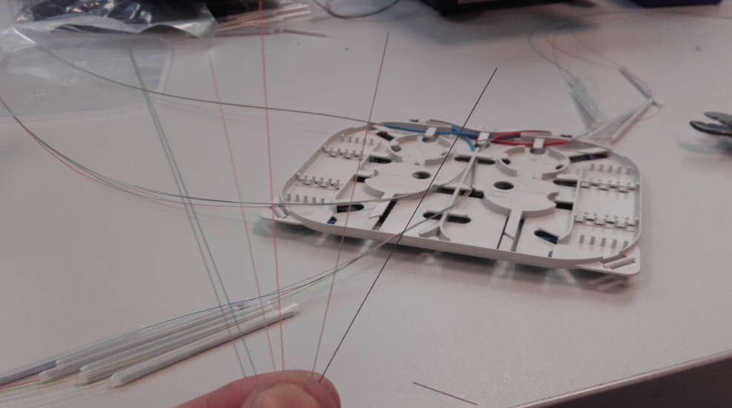
Additional tools (optimisation, viewers…)
--

Slide 88
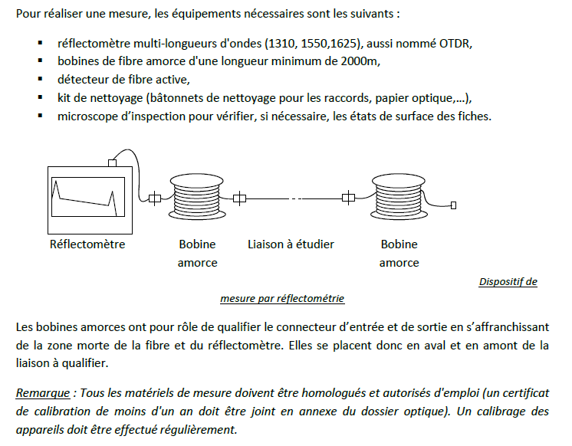
Additional tools (optimisation, viewers…)
The need
Security
Latency
Solutions
P2P
Tree
Loops

Slide 89
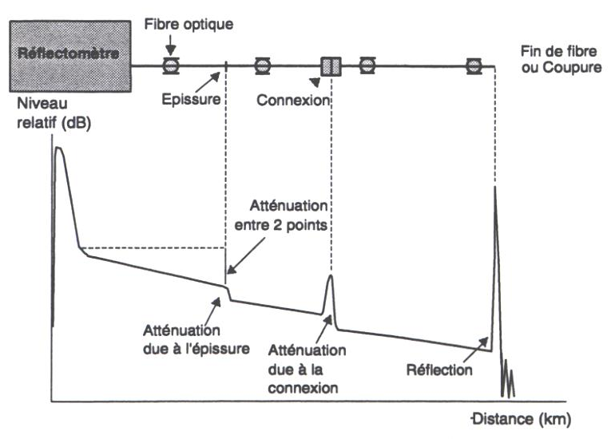
Additional tools (optimisation, viewers…)
The need
Security
Latency
Solutions
P2P
Tree
Loops

Slide 90
Optical fibre offers from users point of view

Slide 91
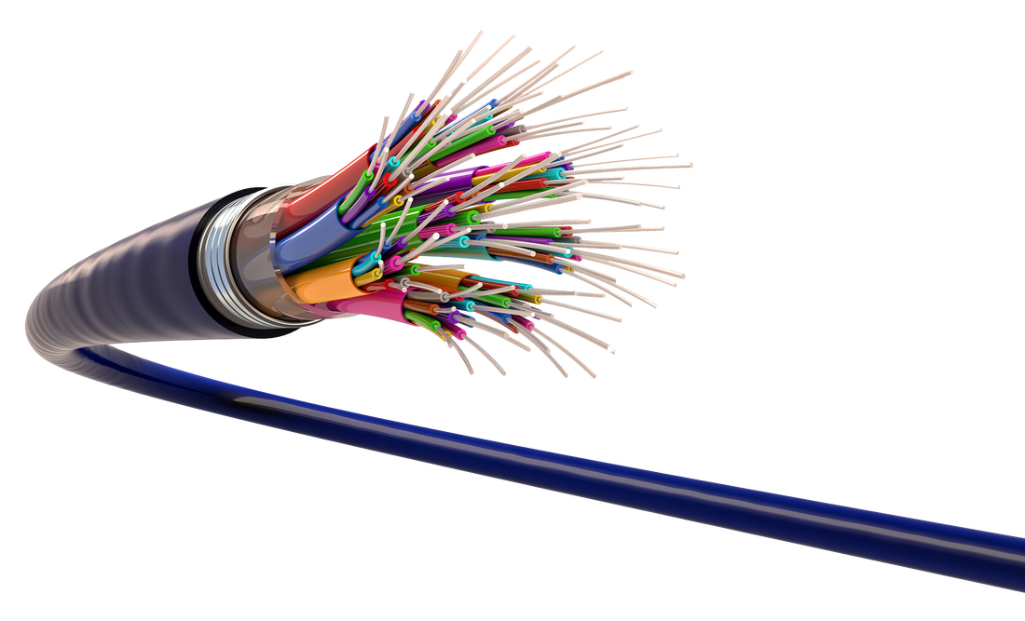
Dark fibre
The Principle
The customer is getting a “full” fibre
The customer takes care of
Maintenance/Operations
Amplification depending on needs
Applicability
Usually this type of offer is requested by operators with infrastructures built on top of their need and equipment
Implies a strong knowledge of the operations on optical fibre
Applies to long haul connection
Typically for GAFAM or Operators completing their network

Slide 92
Lambda
The need
Security
Latency
Solutions
P2P
Tree
Loops

Slide 93
Embedded service
FTTH model
xxx
VPN Solutions
xxx

Slide 94
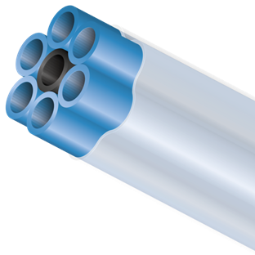
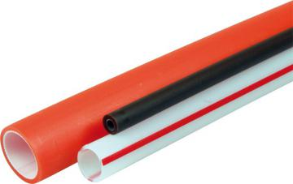
Offers on infrastructure
GCBLO model
xxx
Subduction
Applicable to large ducts in order to

Slide 95
Aspects techniques : sous tubage
Partition de fourreau
Principe : passage d’une structure dans le fourreau
Utilisation de câbles plus fins pour le même nombre de fibres, compensant en partie l’occupation du fourreau par la structure
Solution exploitée en Angleterre à l’étude chez Orange en France
Fourreau dans un fourreau
Principe : passer un petit fourreau dans un plus grand
Solution utilisée un temps par Orange en BLO, maintenant optionnelle restreinte aux conduites unitaires de plus de 40mm
Les sous-fourreau étaient rétrocédé à Orange
Solution technique préférée
Uniquement possible ab initio
Solution à risque sur un fourreau déjà occupé par un ou plusieurs câbles Limite le nombre de câbles dans le fourreau
Les solutions de sous tubage impliquent la propriété du fourreau, mais également un déploiement ab initio concernant les fourreaux <= 40mm

Slide 96
Structure of commercial offers
Rental agreement
xxx
IRU contract & Maintenance
xxx

Slide 97
Financing a network

Slide 98
Principes de financement
Opexisation de l’investissement
Principe de départ, maîtrise de l’endettement
Un partenaire investi pour Bouygues Telecom
Bouygues Telecom
Déploie
Maintien le plus longtemps possible
Paye une redevance sur l’infrastructure utilisée
Les r&R des acteurs
Le partenaire est propriétaire, il opère l’infrastructure au travers d’outils que nous mettons initialement en œuvre
Bouygues Télécom
Déploie
Maintien le plus longtemps possible
Contrepartie du financement
Partage de l’infrastructure
La règle des 70/30 sur tout les objets
Prise en compte des exigences du partenaire (ex des BPE 3M T0)
Création de limites de propriété entre les différents acteurs (Bytel, partenaire(s), bailleurs…)
Propriété de l’infrastructure
Infrastructure cédée
Tout déploiement complémentaire, raccordement… fait l’objet d’une commande
Tout changement d’une commande faite entraîne une négociation
Toutes les offres ne peuvent être faites par exemple dans un cadre WSF
Effet de bord : Bouygues Telecom créée une infrastructure et un concurrent qui dispose de la même infrastructure.

Slide 99










Financement infra (acteurs et projets)
Acteurs industriels
Les opérateurs de fibre ou velléitaires
Acteurs financiers
Dans la pratique, ils interviennent en combinaison avec un industriel
Chez Bouygues Telecom, deux projets:
Quimper : le FTTH, financeur Axione/Mirova
Saint Malo : le FTTA, financeur Cellnex/Bytel

Slide 100
Limites techniques du partenariat
 | Partenaire | Bouygues Telecom
Fibre | Propriété de l’ensemble (hors adductions FTTO et CDD NRA/O Orange) Responsable de la maintenance | Disposition par défaut de 70% (redevance) Déployeur initial exclusive Mainteneur sur les premières années
Site d’ancrage | Propriétaire des murs (sites en propre) Responsable de l’alimentation et refroidissement Responsable de la sécurité du site (incendie, accès…) | Disposition par défaut de 70% des m² salles techn. Disposition par défaut de 70% énergie initiale Locataire d’une salle Bouygues (a priori pas de capacité de sous location) Selon les sites, mur optique en salle commune ou directement en salle Bouygues Telecom

